Slide 1
Business Case - Auna
CARLOS RICARDO
VILLENA CABREJOS

Slide 2
PREGUNTA 1
Se tienen tres tablas:
Una con los registros de las transacciones realizadas en la compañía XYZ con las coordenadas de destino (desde donde el usuario pidió la orden) y el detalle del ingreso del delivery generado por la orden, otra con las coordenadas de los warehouses (almacenes) desde donde salen los pedidos.
Se desea visualizar la evolución del dropoff distance (distancia del almacen al punto de entrega) y del ingreso del delivery mensual
que hay por cada warehouse para identificar potenciales oportunidades.

Slide 3

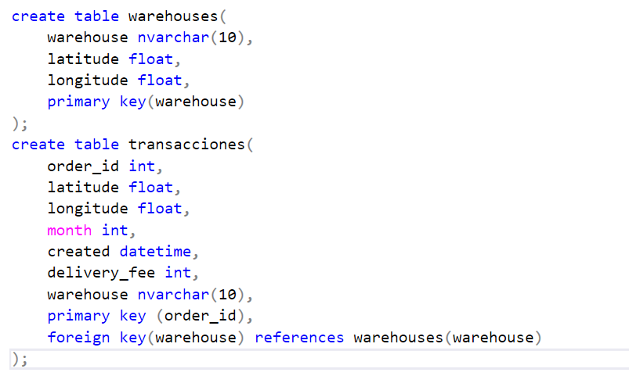

Slide 4
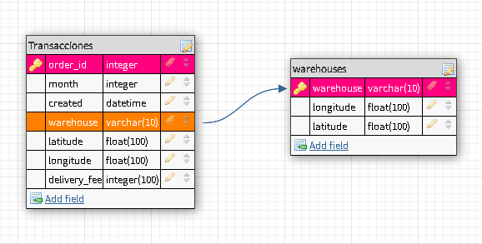

Slide 5
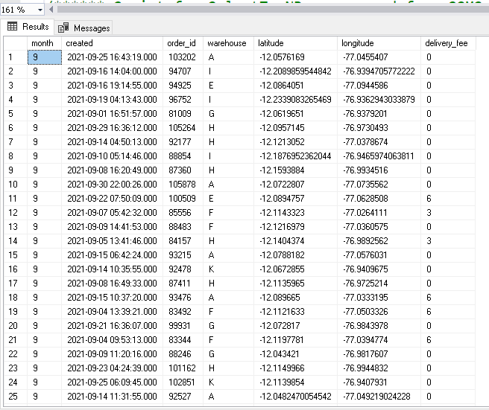
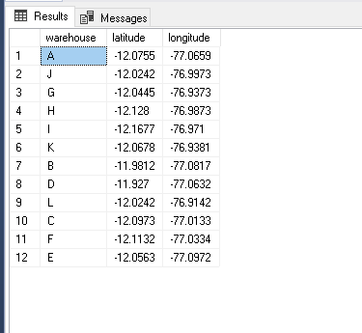
TRANSACCIONES
WAREHOUSES

Slide 6
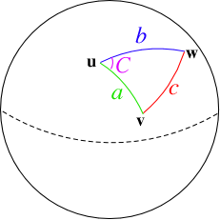
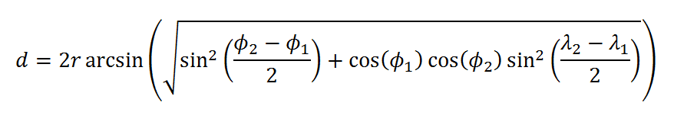
LEY DE HAVERSINE
La ley haversine permite determinar la distancia entre dos cuidades o puntos que se encuentran en la tierra
FORMULA

Slide 7
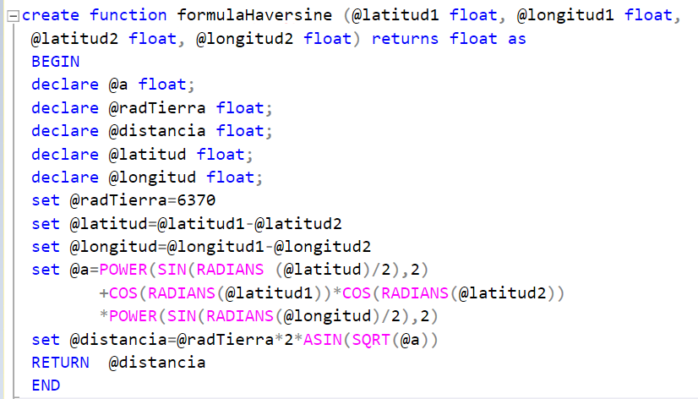
FUNCION PARA CALCULAR LA FORMULA DE HAVERSINE

Slide 8
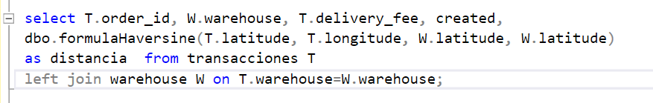
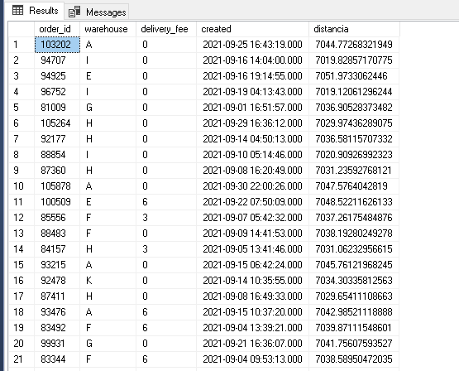
CONSULTA PARA VER LA DISTANCIA ENTRE UN WAREHOUSE Y UN CLIENTE

Slide 9
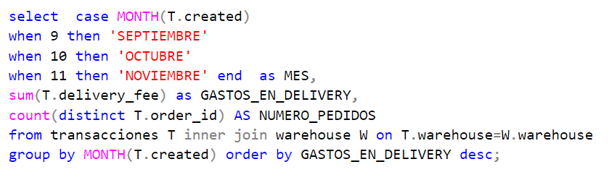
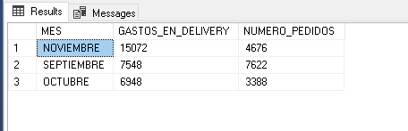
ANALISIS DE GASTOS POR DELIVERY POR MES

Slide 10
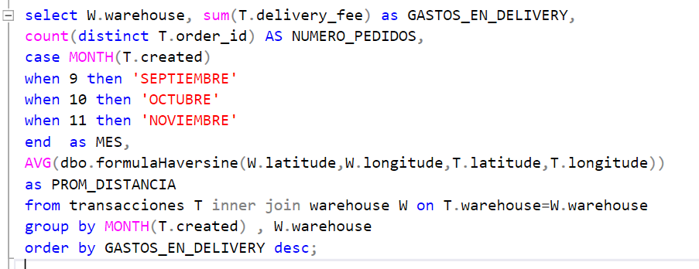
ANALISIS DE GASTOS DE DELIVERY POR WAREHOUSE , MES Y DISTANCIA

Slide 11
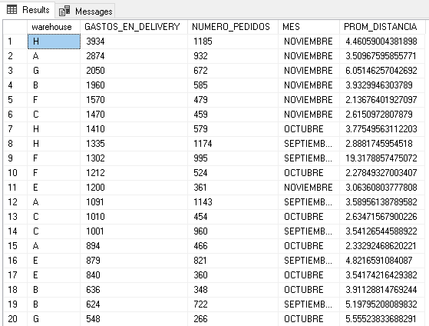
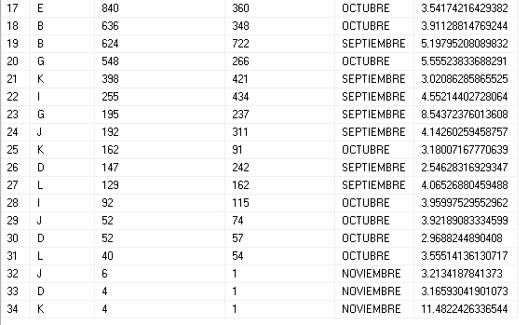
ANALISIS DE GASTOS DE DELIVERY POR WAREHOUSE , MES Y DISTANCIA

Slide 12
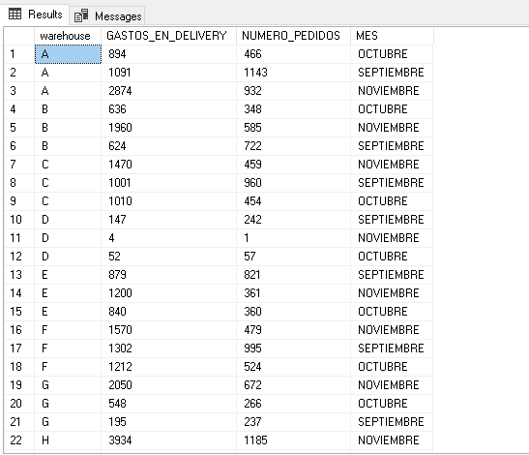

Slide 13
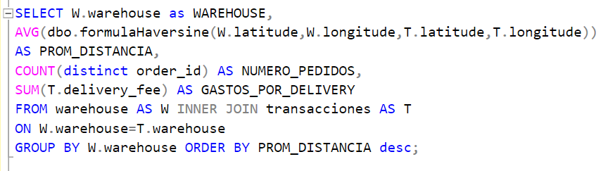
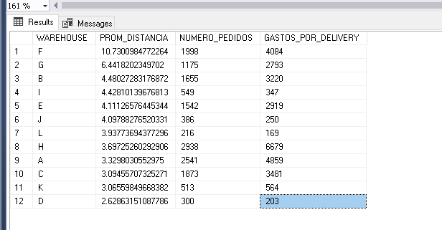
ANALISIS DEL PROMEDIO EN KILIMETROS E INGRESOS POR CADA WAREHOUSE

Slide 14
PREGUNTA 2
Con el objetivo de mantener o incrementar el volumen de transacciones posibles minimizando el costo por orden, en un comité se plantea la optimización de las coberturas de los warehouses. ¿Qué método propondrías para la elaboración de la propuesta? ¿Qué variables utilizarías? Presente la lógica de la solución (no se brindará una BBDD, por lo que es necesario que los pasos a seguir para el planteamiento y el desarrollo de la solución sean específicos).
Fórmula del costo por orden: CPO = Kilómetros * CPK; en donde el CPK es el costo por kilómetro y depende del proveedor (no es negociable)

Slide 15
PREGUNTA 2
Fórmula del costo por orden:
CPO = Kilómetros * CPK
CPK es el costo por kilómetro y depende del proveedor (no es
negociable)
CPK=es constante debido a que depende del proveedor y no es negociable
Kilómetros= Es una variable que influye en el costo por orden y tiene una relación directamente proporcional con el CPO
La solución es asignar el almacén más cercano a cada orden

Slide 16
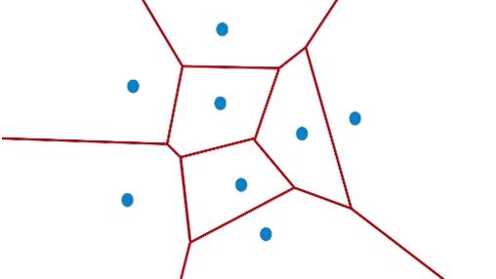
METODO DE VORONOI
El diagrama de Voronoi, permite la división del plano en regiones, en tantos puntos como se tengan, de tal forma que a cada un se le asigna la región formada entre ellos, generado a partir de las mediatrices de los puntos.
VARIABLES
Ubicación del warehouse
Ubicación del destino
Distancias entre almacén y destino

Slide 17
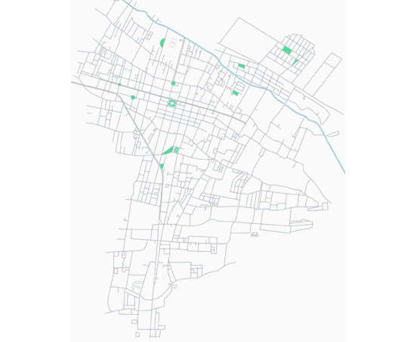
PREGUNTA 2
E
C
D
B
F
A
H
I
I
J

Slide 18
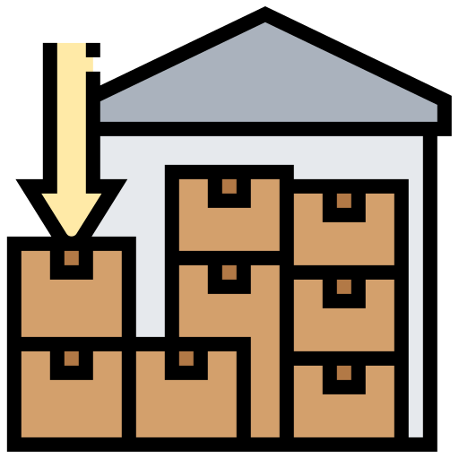
PREGUNTA 2
E
C
D
B
F
A
H
I
I
J

Slide 19
PREGUNTA 2
E
D
C
B
F
A
H
I
J

Slide 20
PREGUNTA 2
E
D
C
B
F
A
H
I
(9.5, 2.10)
J
(-54.2,5.5)
(-5.2,25.5)

Slide 21
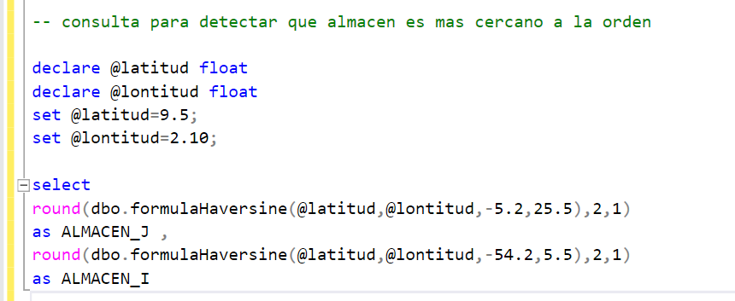
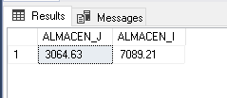
El almacen J es más cercano
a la orden del cliente

Slide 22
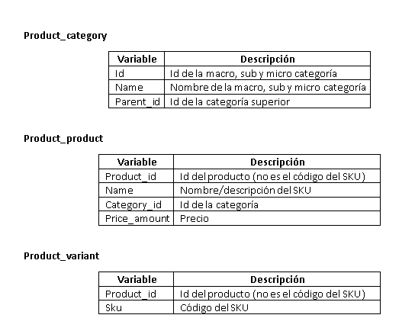
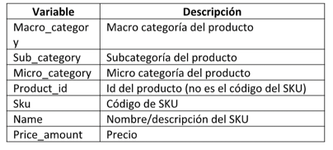
PREGUNTA 3
Se requiere elaborar un query para formar la siguiente tabla (puede crearse una tabla, una vista o se puede utilizar un CTE), en donde el campo “Product_id” no puede tener nulos
Se tienen las siguientes tablas

Slide 23
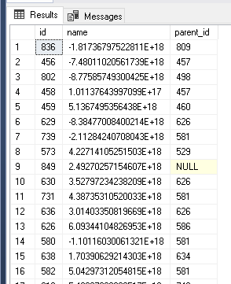
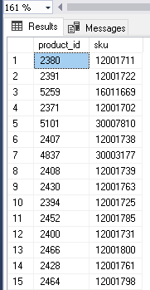
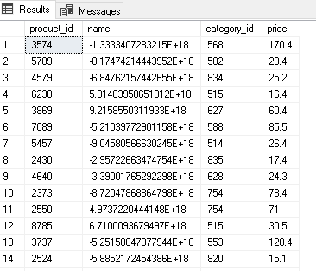
PREGUNTA 3
Product_category
Product_product
Product_variant

Slide 24
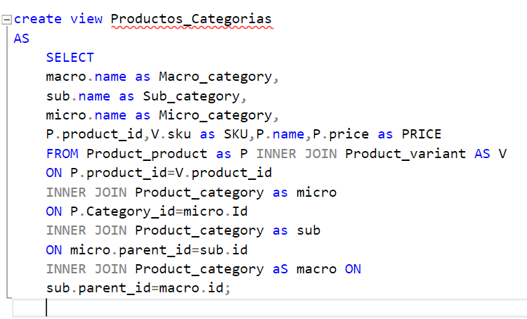
PREGUNTA 3
CREACION DE UNA VISTA

Slide 25
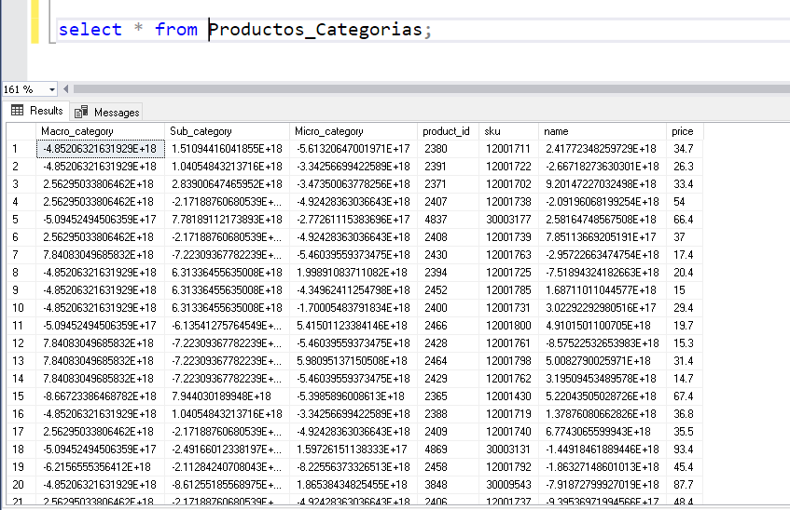
PREGUNTA 3
CONSULTA DE LA VISTA

Slide 26
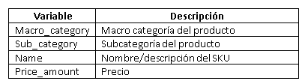
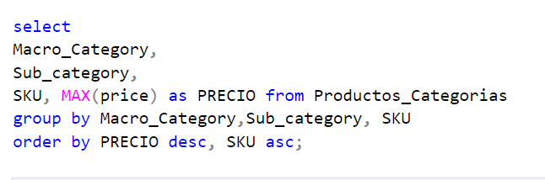
PREGUNTA 3
Una vez que se forme la tabla, se requiere armar un query que muestre el nombre/descripción del SKU más caro de cada categoría con la siguiente estructura (si hay dos productos con el mismo precio, seleccionar el que tenga el código de SKU con el dígito más cercano a 0):

Slide 27
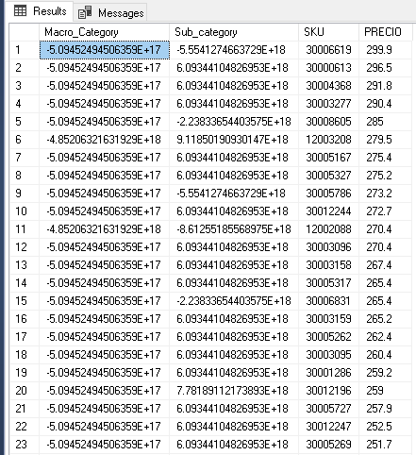
PREGUNTA 3

Slide 28
GRACIAS

